Slide 1
Ôn bài cũ

Slide 2
Buổi sáng, tiếng gà gọi mặt trời thức dậy. Bầu trời phía đông ửng hồng. Nắng xua tan màn sương. Cây lá bừng tỉnh sau một giấc ngủ dài, vươn mình đón những tia nắng đầu tiên của ngày mới. Làng quê rộn ràng những âm thanh của cuộc sống. Em tới lớp. Mẹ đi làm.

Slide 3
CHÀO MỪNG CÁC CON ĐẾN VỚI TIẾT
TIẾNG VIỆT
Bài 74: oa - oe

Slide 4
Các loài hoa đua nhau khoe sắc.
oa
oe

Slide 5
2
Đọc
oe
o
o
oa

Slide 6
2
Đọc
oa
h
oa
hoa

Slide 7
Mình cùng thi tài!
Taïo tieáng môùi coù vaàn oa oe

Slide 8
hoà loa toả xoá
khoẻ loe loé xoè

Slide 9
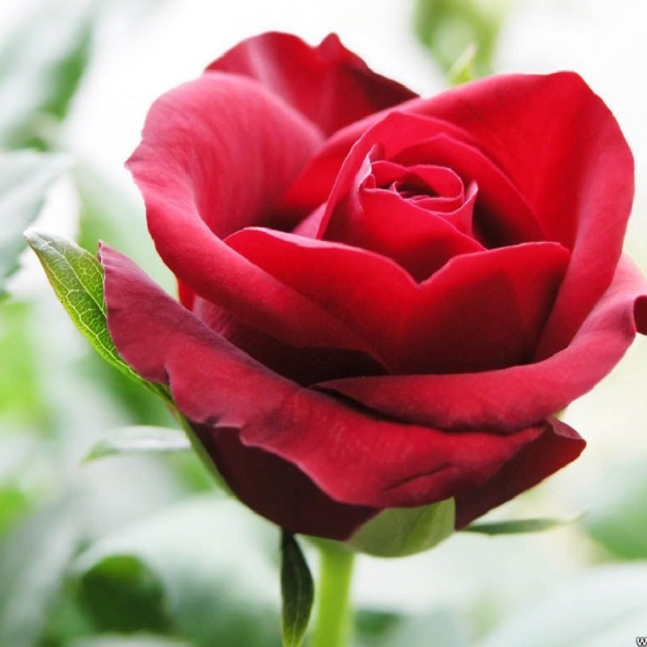
đoá hoa
oa
oa

Slide 10
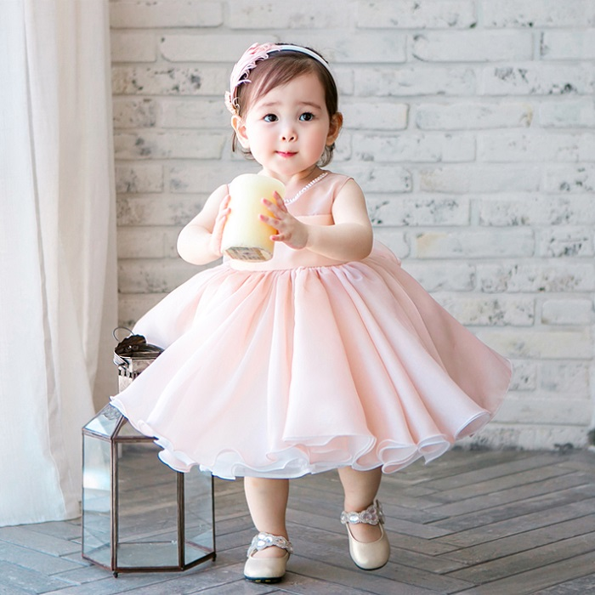
váy xoè
oe

Slide 11
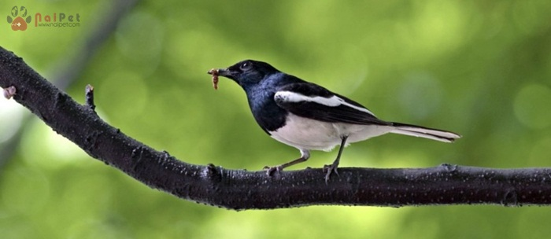
chích choè
oe

Slide 12
đoá hoa
váy xoè chích choè

Slide 13
oa
oe
hoà loa toả xoá
khỏe loe loé xoè
đoá hoa
váy xòe chích choè

Slide 14
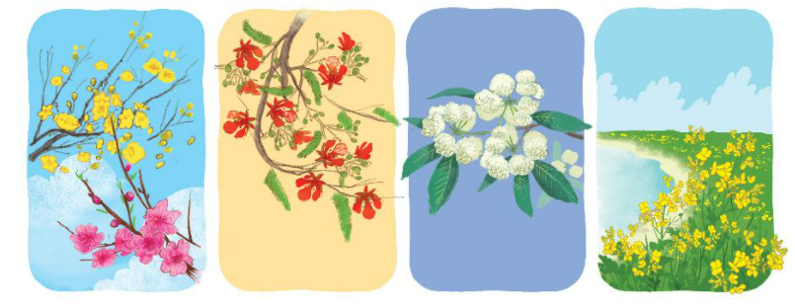

Slide 15
Tết đến, hoa đào khoe sắc hồng tươi, hoa mai vàng nở rộ. Hè sang, hoa phượng bừng lửa đỏ, cháy rực cả góc trời. Cuối thu, hương hoa sữa nồng nàn, ngát thơm từng góc phố. Cuối đông, hoa cải trải thảm vàng rực rỡ bên sông. Những sắc hoa, hương hoa làm đẹp thêm cho cuộc sống.
Notes:
Chưa có hiệu ứng

Slide 16
1
2
Tết đến, hoa đào khoe sắc hồng tươi, hoa mai vàng nở rộ. Hè sang, hoa phượng bừng lửa đỏ, cháy rực cả góc trời. Cuối thu, hương hoa sữa nồng nàn, ngát thơm từng góc phố. Cuối đông, hoa cải trải thảm vàng rực rỡ bên sông. Những sắc hoa, hương hoa làm đẹp thêm cho cuộc sống.
3
4
5
Notes:
Chưa có hiệu ứng

Slide 17
Tết đến, hoa đào khoe sắc hồng tươi, hoa mai vàng nở rộ.
Notes:
Chưa có hiệu ứng

Slide 18
Tết đến, hoa đào khoe sắc hồng tươi, hoa mai vàng nở rộ. Hè sang, hoa phượng bừng lửa đỏ, cháy rực cả góc trời.
Notes:
Chưa có hiệu ứng

Slide 19
Tết đến, hoa đào khoe sắc hồng tươi, hoa mai vàng nở rộ. Hè sang, hoa phượng bừng lửa đỏ, cháy rực cả góc trời. Cuối thu, hương hoa sữa nồng nàn, ngát thơm từng góc phố.
Notes:
Chưa có hiệu ứng

Slide 20
Tết đến, hoa đào khoe sắc hồng tươi, hoa mai vàng nở rộ. Hè sang, hoa phượng bừng lửa đỏ, cháy rực cả góc trời. Cuối thu, hương hoa sữa nồng nàn, ngát thơm từng góc phố. Cuối đông, hoa cải trải thảm vàng rực rỡ bên sông.
Notes:
Chưa có hiệu ứng

Slide 21
Tết đến, hoa đào khoe sắc hồng tươi, hoa mai vàng nở rộ. Hè sang, hoa phượng bừng lửa đỏ, cháy rực cả góc trời. Cuối thu, hương hoa sữa nồng nàn, ngát thơm từng góc phố. Cuối đông, hoa cải trải thảm vàng rực rỡ bên sông. Những sắc hoa, hương hoa làm đẹp thêm cho cuộc sống.
Notes:
Chưa có hiệu ứng

Slide 22
Tết đến, hoa đào khoe sắc hồng tươi, hoa mai vàng nở rộ. Hè sang, hoa phượng bừng lửa đỏ, cháy rực cả góc trời. Cuối thu, hương hoa sữa nồng nàn, ngát thơm từng góc phố. Cuối đông, hoa cải trải thảm vàng rực rỡ bên sông. Những sắc hoa, hương hoa làm đẹp thêm cho cuộc sống.
Notes:
Chưa có hiệu ứng

Slide 23
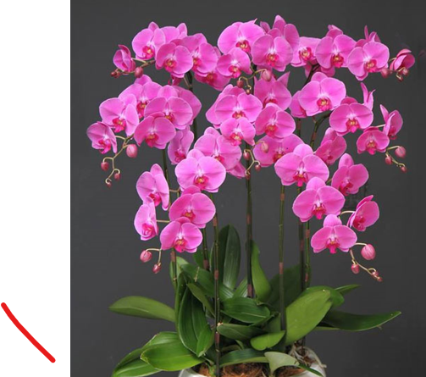
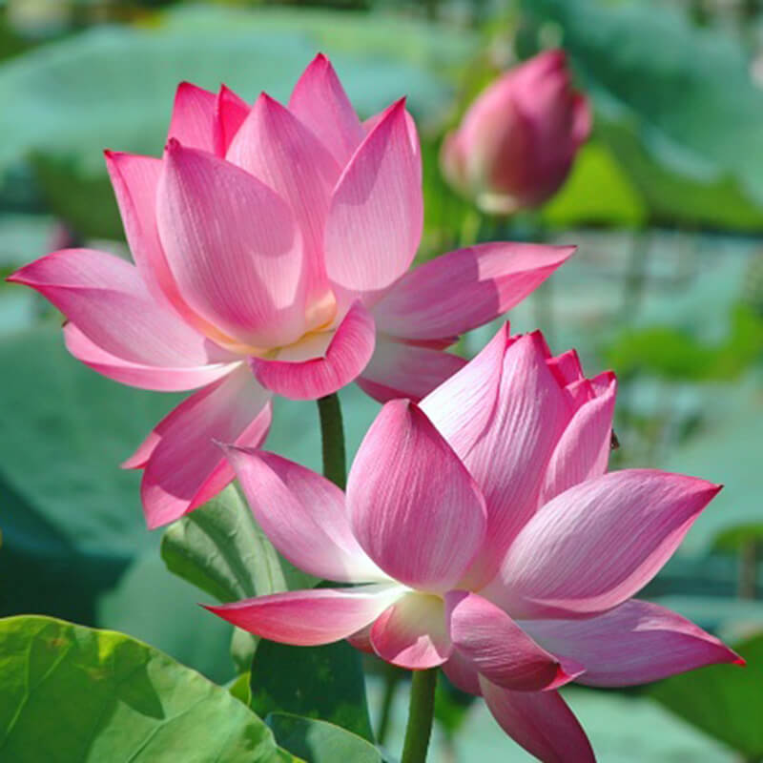
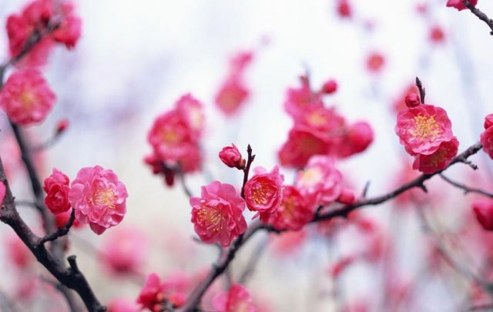
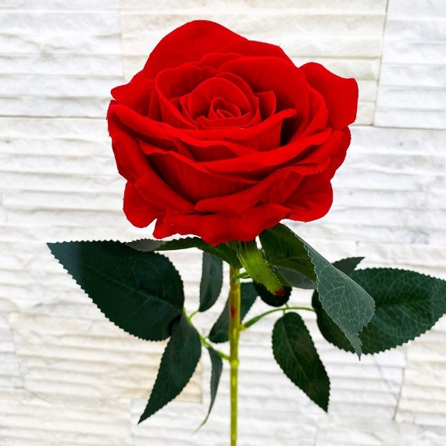
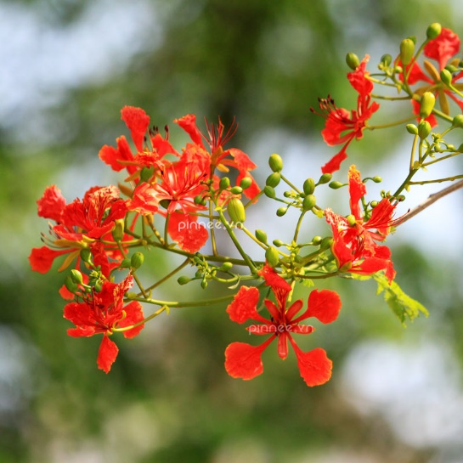
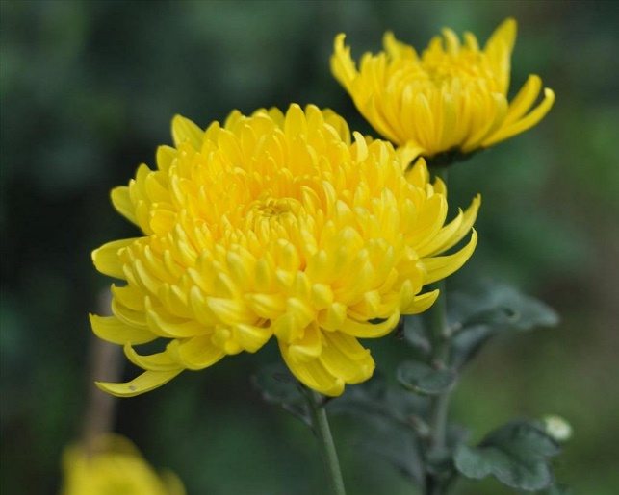
Muôn hoa khoe sắc
5
Nói

Slide 24
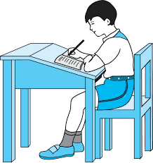
Viết vở

Slide 27
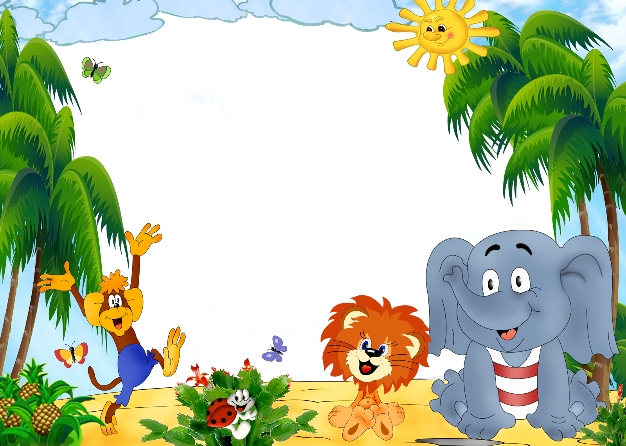
Củng cố - Dặn dò
Nhận xét tiết học

